Slide 1
Zuckerrübe
17 – 20% Saccharose
Wäsche
Schneidemaschine
Rübenschnitzel
17 - 20% Saccharose
Rübenschnitzel
(Futtermittel)
Extraktionsturm
Rohsaft
13 - 15% Saccharose
Carbonisierung
+Ca(OH)₂
+CO₂
Filtration
Carbokalk
(Düngemittel)
Dünnsaft
13 - 15% Saccharose
Verdampfstation
Dicksaft
65 - 70% Saccharose
Filtration
Kristallisator
Zentrifuge
Kühl- und Trockentrommel
Melasse
(Futtermittel)
Haushaltszucker
100% Saccharose

Slide 2
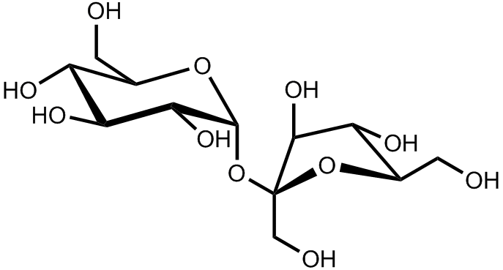
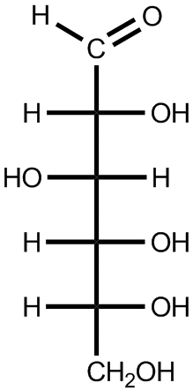
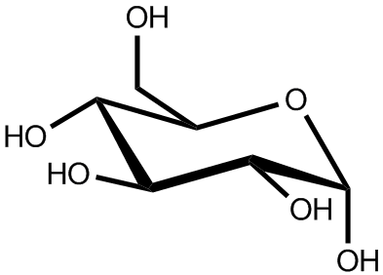
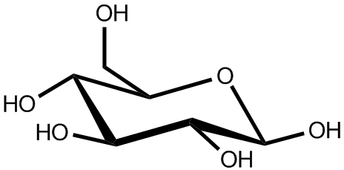
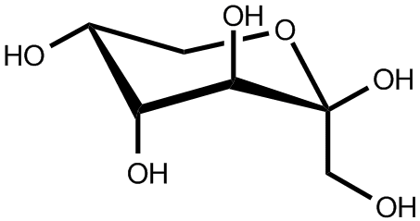
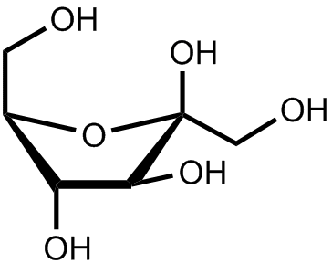
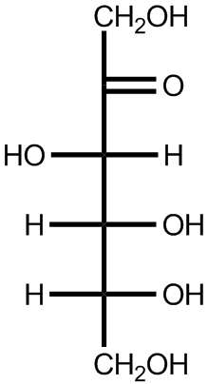
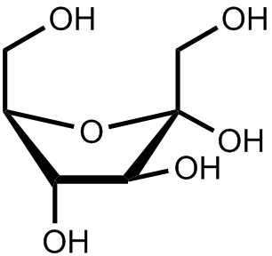
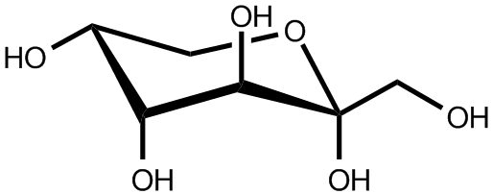
+
H₂O
Hydrolyse
Saccharose
+
α-D-Glucopyranose (18%)
offenkettige D-Glucose
β-D-Glucopyranose (32%)
β-D-Fructopyranose (28,5%)
β-D-Fructofuranose (15,5%)
offenkettige D-Fructose
α-D-Fructopyranose (1,5%)
α-D-Fructofuranose (4,5%)

